Slide 1

التسمم السكومبرويدي
التسمم الغذائي بالإسقمري

Slide 2

المحتويات
التسمم السكومبريدوي( التسمم الإسقمري).
أسباب التسمم.
عوامل الخطر.
أعراض التسمم الشائعة.
متى نتجه للطوارئ ؟
الوقاية.
الخلاصة .

Slide 3
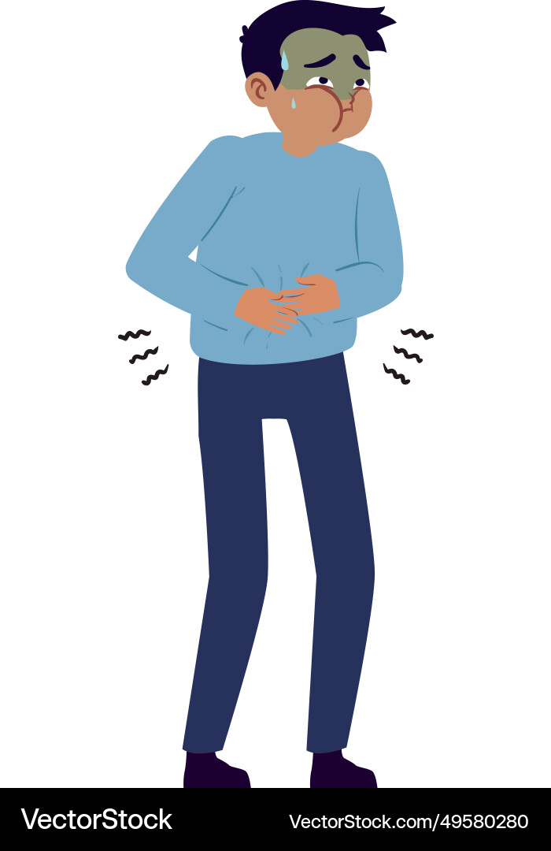
التسمم السكومبريدوي
التسمم السكومبرويدي ( الإسقمري ):
هو تسمم منقول عن طريق الغذاء، يحدث نتيجة تناول أنواع معينة من الأسماك* التي تحتوي على مستويات عالية من الهيستامين والتي لم يتم تبريدها بشكل صحيح بعد صيدها ،حيث يسمح للبكتيريا أن تكسر بروتينات الأسماك إلى هيستامين مسببة أعراضا مفاجئة تشبه الحساسية.

Slide 4
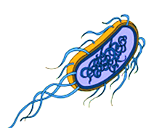

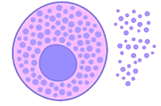
التسمم السكومبرويدي
التسمم السكومبرويدي ( الإسقمري ):
إنزيم
حمض أميني
(الهيستيدين)
حمض اليوروكانيك
الخلية البدنية ( نوع من خلايا الجهاز المناعي ) تفرز الهيستامين*
16c*
لا يتأثر الهيستامين بدرجات الحرارة أثناء الطبخ
الأشعة فوق البنفسجية
Notes:
درجة الحرارة 16 درجة سيليزية .
الهستامين هو المادة الكيميائية الطبيعية الرئيسية المسؤولة عن ردود الفعل التحسسية الحقيقية

Slide 5
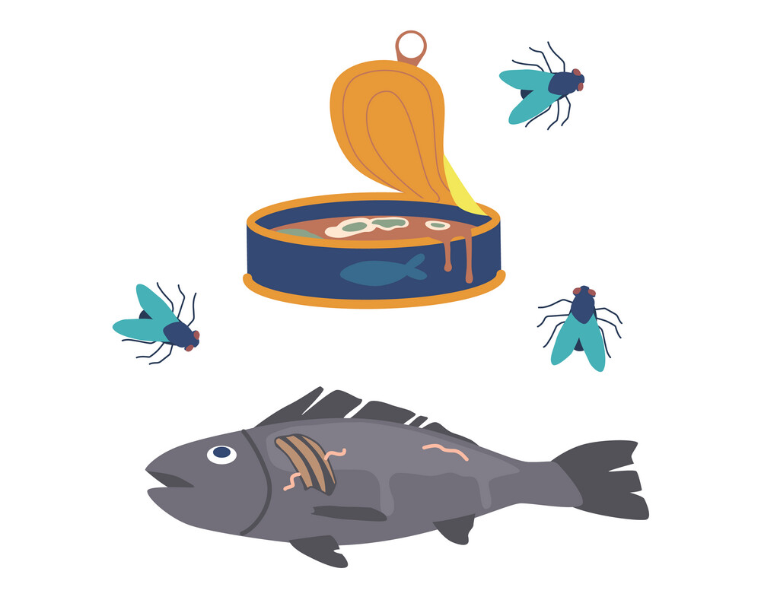
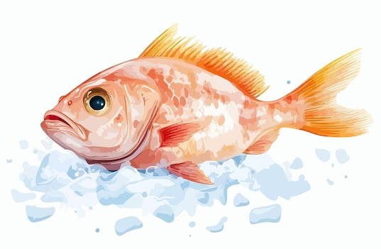
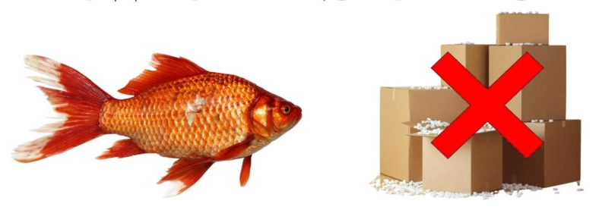
أسباب التسمم
العوامل التي تساهم في حدوث التسمم الاسكومبرويدي:
التخزين أو المعالجة الغير سليمة للأسماك بعد صيدها.
التبريد غير الكافي للأسماك مما يسمح بنشاط البكتيريا.
التعامل غير السليم أثناء الحصاد أو النقل أو التخزين والذي يؤدي الى ارتفاع مستويات الهيستامين.
التأخر في تجميد الأسماك أو تجميدها بشكل غير صحيح مما يتيح للبكتيريا تحويل الهيستيدين الى هيستامين.
تعتبر أنواع الأسماك مثل التونة والماكريل أكثر عرضة لتكوين الهيستامين، مما يزيد من خطر التسمم بالسمك.
Notes:
يمكن أن يحدث مرض سمك القد بسبب تناول الأسماك التي تحتوي على مستويات عالية من الهيستامين بسبب التخزين أو المعالجة غير السليمة.
التبريد الغير كافي للأسماك يمكن أن يؤدي إلى نمو البكتيريا وتكوين الهيستامين، مما يؤدي إلى ظهور أعراض التسمم السمكي عند الاستهلاك.
يمكن أن يؤدي التعامل غير السليم مع الأسماك أثناء الحصاد أو النقل أو التخزين إلى تراكم الهيستامين، مما يسبب التسمم بالسكومبرويد.
يمكن أن يؤدي التأخر في تجميد الأسماك أو تجميدها بشكل غير صحيح إلى تعزيز عمل البكتيريا، مما يؤدي إلى إنتاج الهيستامين والإصابة بمرض السكومبرويد اللاحق لدى الأفراد.
تعتبر أنواع الأسماك مثل التونة والماكريل أكثر عرضة لتكوين الهيستامين، مما يزيد من خطر التسمم بالسمك.

Slide 6
العوامل التي تزيد من احتمالية حدوث التسمم*
تناول الأسماك الفاسدة أو المخزنة بشكل غير صحيح بعد صيدها.
تناول الأسماك التي لم يتم تبريدها أو حفظها بشكل مناسب مما يسمح بتكاثر البكتيريا.
ضعف الوعي حول التسمم السمكي وأعراضه، الأمر الذي يؤدي إلى تأخير التشخيص والعلاج.
الأشخاص الذين يعانون من الحساسية تجاه أنواع معينة من الأسماك يكونون أكثر عرضة للمضاعفات.
الطهي غير الكافي للأسماك حيث لا يقضي على السموم الموجودة وبالتالي يزيد من المخاطر.
Notes:
تناول الأسماك الفاسدة أو المخزنة بشكل غير صحيح، مما يؤدي إلى نمو البكتيريا وإنتاج الهيستامين.
تناول الأسماك التي لم يتم تبريدها أو حفظها بشكل صحيح، مما يسمح بارتفاع مستويات الهيستامين ويسبب التسمم السكومبرويدي.
عدم الوعي حول التسمم السمكي وأعراضه، مما يؤدي إلى تأخير التشخيص والعلاج.
الأشخاص الذين يعانون من الحساسية تجاه أنواع معينة من الأسماك، وخاصة تلك المعرضة للتسمم بالسمك، هم أكثر عرضة للخطر.
إن الطهي غير الكافي للأسماك، وخاصة الأنواع المعرضة للتسمم بالسمك القد، قد يفشل في تدمير البكتيريا المنتجة للهيستامين، مما يزيد من المخاطر.

Slide 7

أعراض التسمم الشائعة
تظهر الأعراض غالبا خلال دقائق إلى ساعات بعد تناول السمك

Slide 8
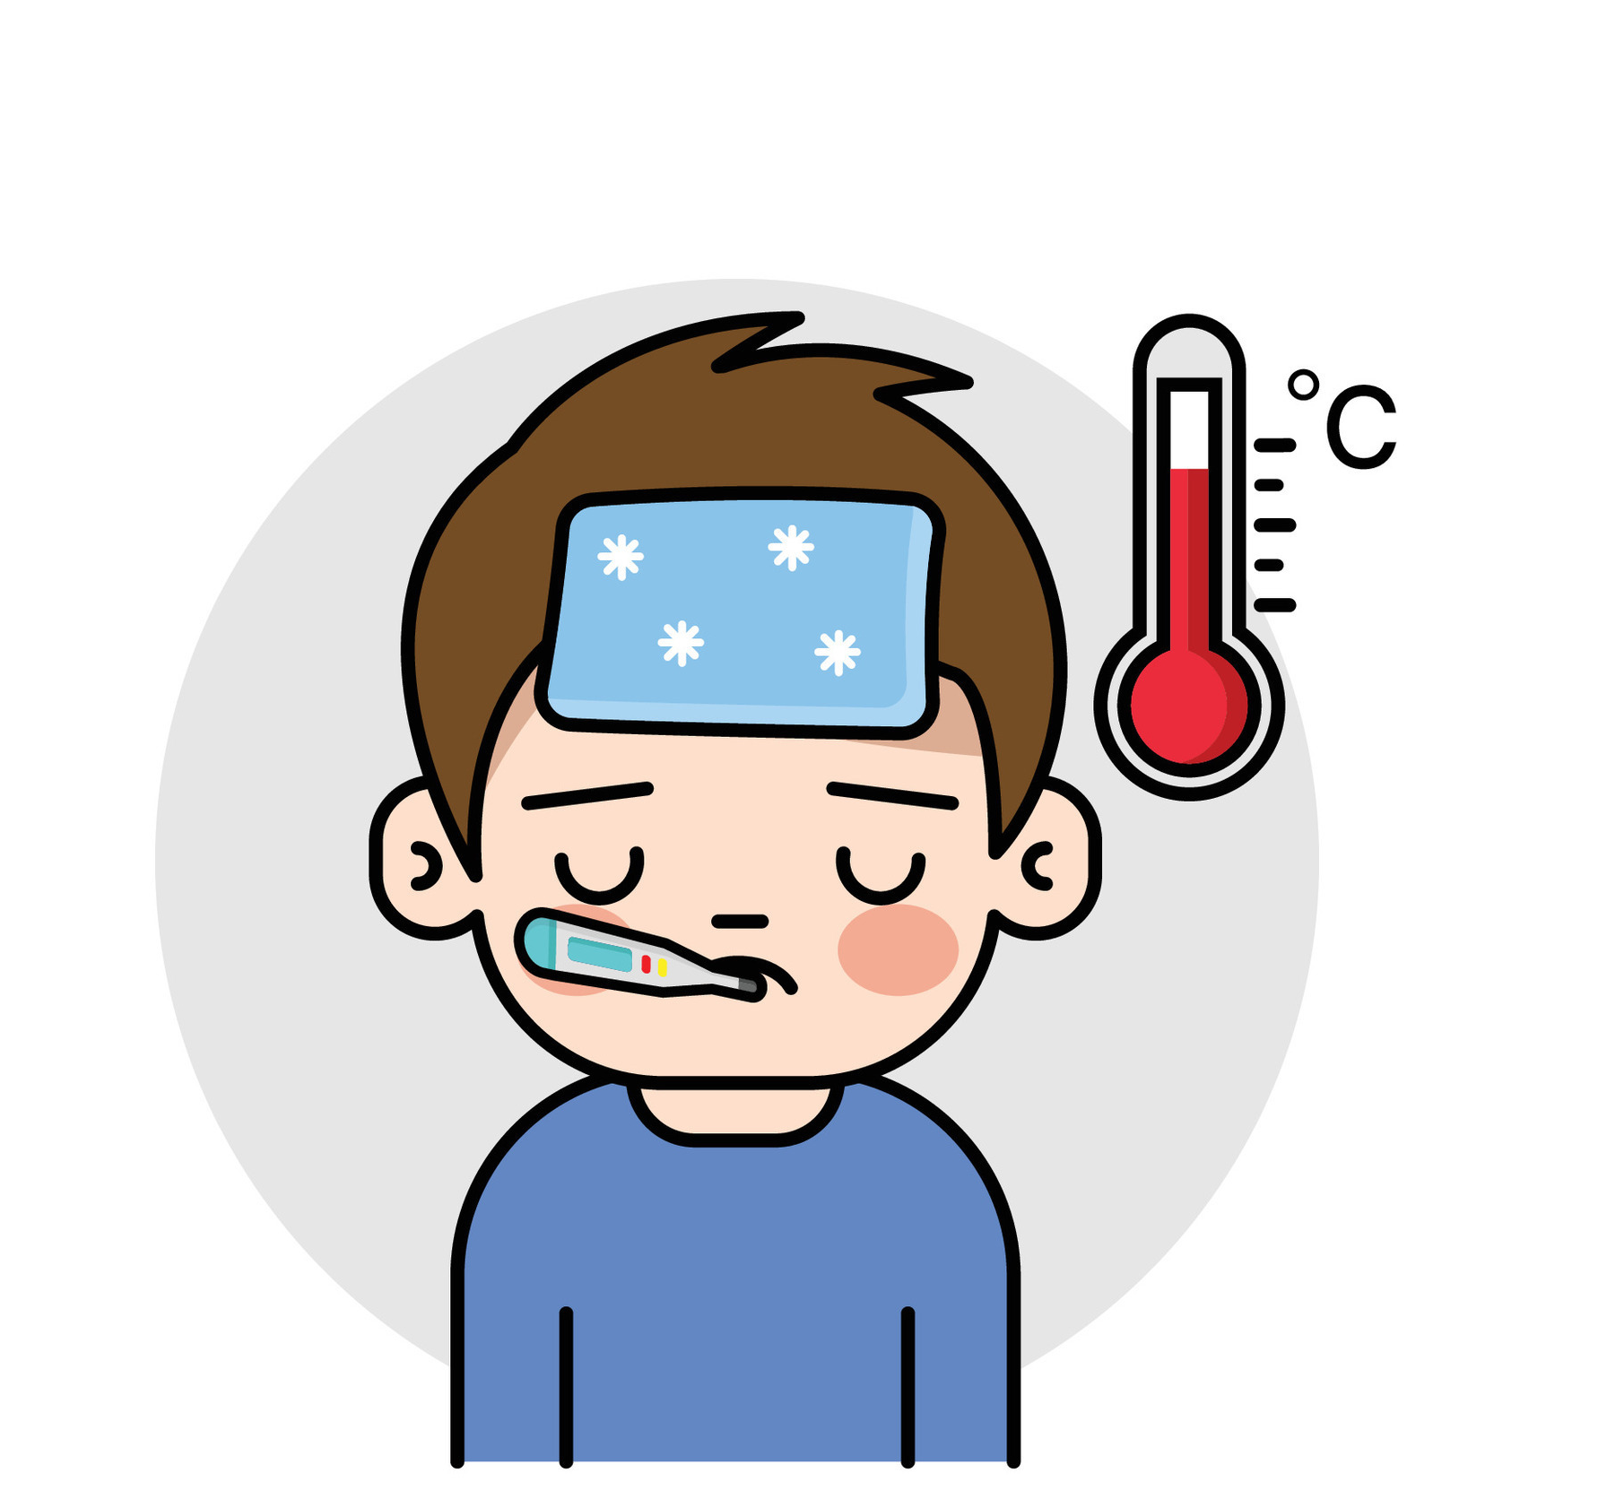
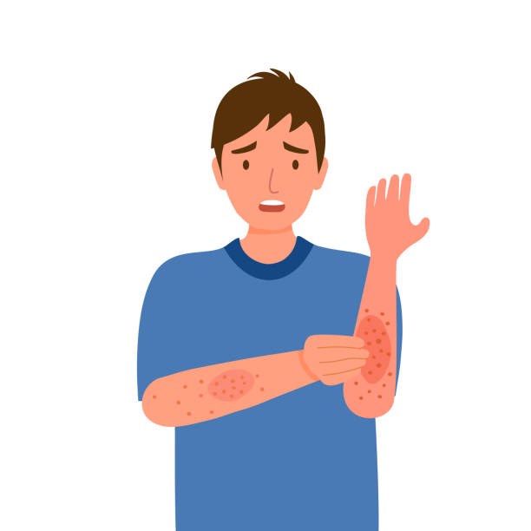
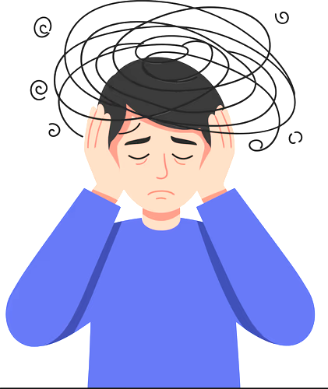
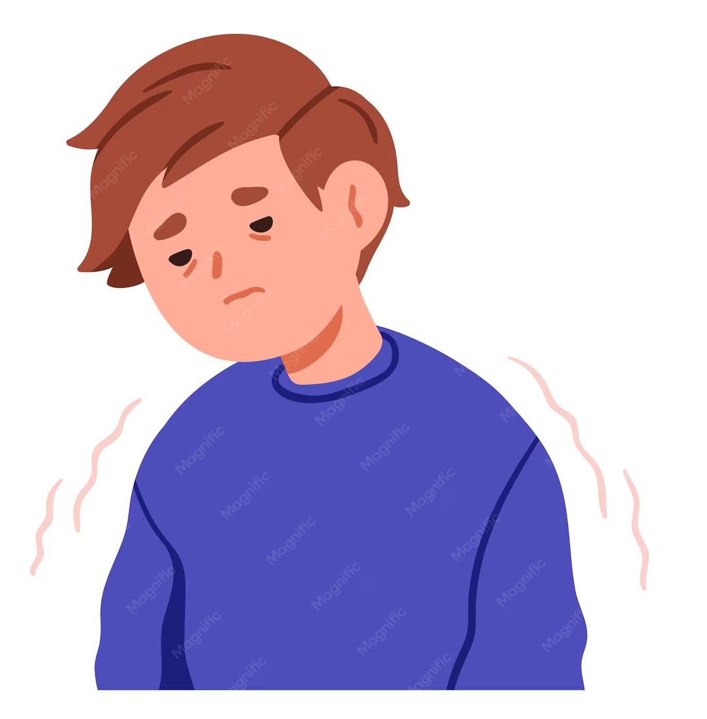
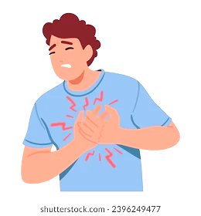
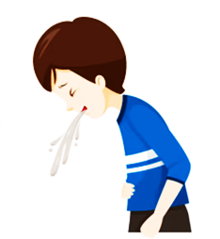
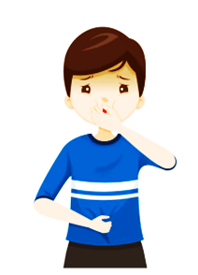
أعراض التسمم الشائعة
الحكة أو الطفح الجلدي
الصداع والدوخة
احمرار الوجه والشعور بالسخونة
أحيانا صعوبة في التنفس في بعض الحالات
خفقان القلب
الغثيان أو القيء والإسهال

Slide 9
متى نتجه إلى الطوارئ ؟
يجب التوجه إلى المستشفى لعلاج التسمم فورًا إذا ظهرت أعراض مثل :
القيء أو الإسهال المستمر لأكثر من 24 ساعة،
ارتفاع درجة الحرارة،
الجفاف، الدوخة، أو الإغماء،
وجود دم في البراز، أو آلام شديدة في البطن،
اذا كان المصاب من الأطفال، كبار السن، الحوامل، أو مرضى الأمراض المزمنة، أنهم أكثر عرضة للمضاعفات .

Slide 10
الوقاية
للوقاية من التسمم السكومبرويدي: عليك الآتي:
شراء الأسماك من مصادر موثوقة لضمان سلامتها وجودتها.
عدم ترك الأسماك خارج التبريد مدة طويلة بعد الصيد أو الشراء.
الانتباه لأي تغير في الرائحة أو الطعم فهذه علامات على فساد السمك.
الالتزام بسلسلة التبريد أثناء النقل والتخزين والعرض للحفاظ على درجة الحرارة المناسبة.

Slide 11
الخلاصة
التسمم السكومبرويدي( الإسقمري) هو تسمم غذائي يحدث نتيجة تناول أسماك لم تحفظ أو تبرد بشكل صحيح بعد صيدها أو انقطاع سلسلة التبريد أثناء النقل والحفظ
تؤدي إلى تكون مادة الهيستامين بكميات مرتفعة في السمك، تسبب أعراضاً مفاجئة تشبة الحساسية
تظهر الأعراض غالبا خلال دقائق إلى ساعات بعد تناول السمك
اعراض التسمم السكومبرويدي( الإسقمري) احمرار الوجة والشعور بالسخونه،الحكة أو الطفح الجلدي، الغثيان أو القيء والاسهال، الصداع والدخوخة، خفقان القلب ، أحيانا صعوبة في التنفس في بعض الحالات
التوجه إلى المستشفى لعلاج التسمم فورًا إذا ظهرت أعراض شديدة مثل القيء أو الإسهال المستمر لأكثر من 24 ساعة، ارتفاع درجة الحرارة، الجفاف، الدوخة،
الإغماء، وجود دم في البراز، أو آلام شديدة في البطن.
الاشخاص الاكثر عرضة للمضاعفات ويحتاجون الي تدخل طبي سريع هم الأطفال، كبار السن، الحوامل، مرضى الأمراض المزمنة.
تعتبر أنواع الأسماك مثل التونة والماكريل والسردين أكثر عرضة لتكوين الهيستامين، مما يزيد من خطر التسمم بالسمك.
الوقاية من التسمم السكومبرويدي (الإسقمري) يكون من شراء الأسماك من مصادر موثوقة ،عدم ترك الأسماك خارج التبريد مدة طويلة ،الانتباه لأي تغير في الرائحة أو الطعم ،الالتزام بسلسلة التبريد في أثناء النقل والتخزين والعرض.
الطبخ أو التجميد بعد فساد السمكة لا يزيل مادة الهيستامين المتكونة ، فالأساس في الوقاية هو التبريد السليم منذ الصيد حتى الاستهلاك

Slide 12

كلنا معزز للصحة

